Slide 1


LĨNH VỰC PHÁT TRIỂN NGÔN NGỮ
KỂ CHUYỆN CHO TRẺ NGHE: MÈO CON VÀ QUYỂN SÁCH

Slide 2
TRÒ CHƠI: Ô CỬA BÍ MẬT

Slide 3


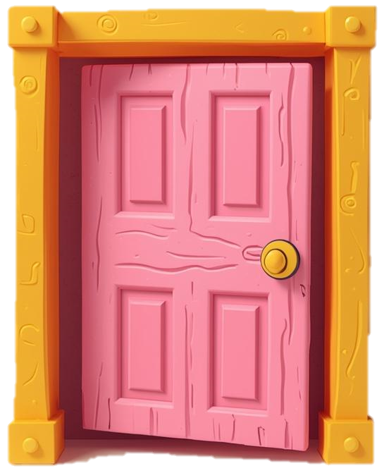
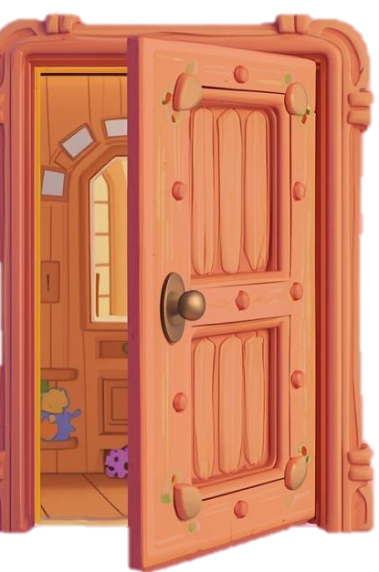






3
1
2
5
4
6
9
7
8

Slide 4
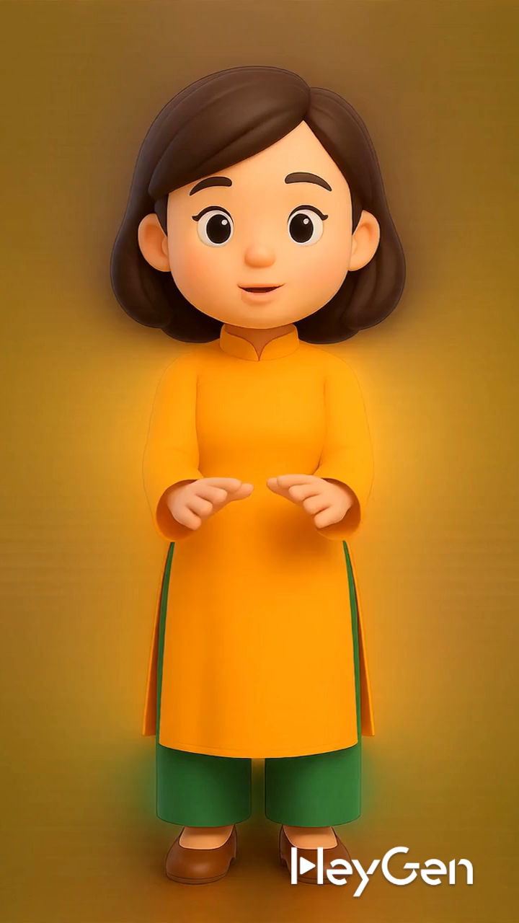

Slide 5

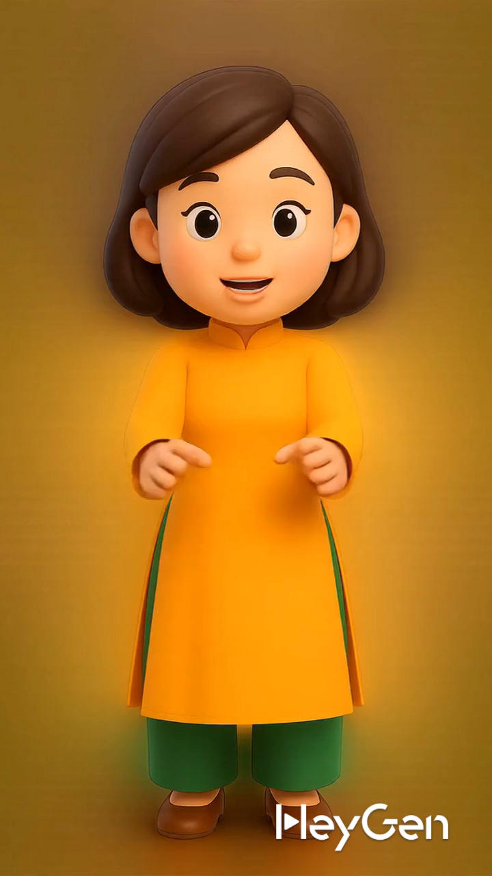


Slide 6
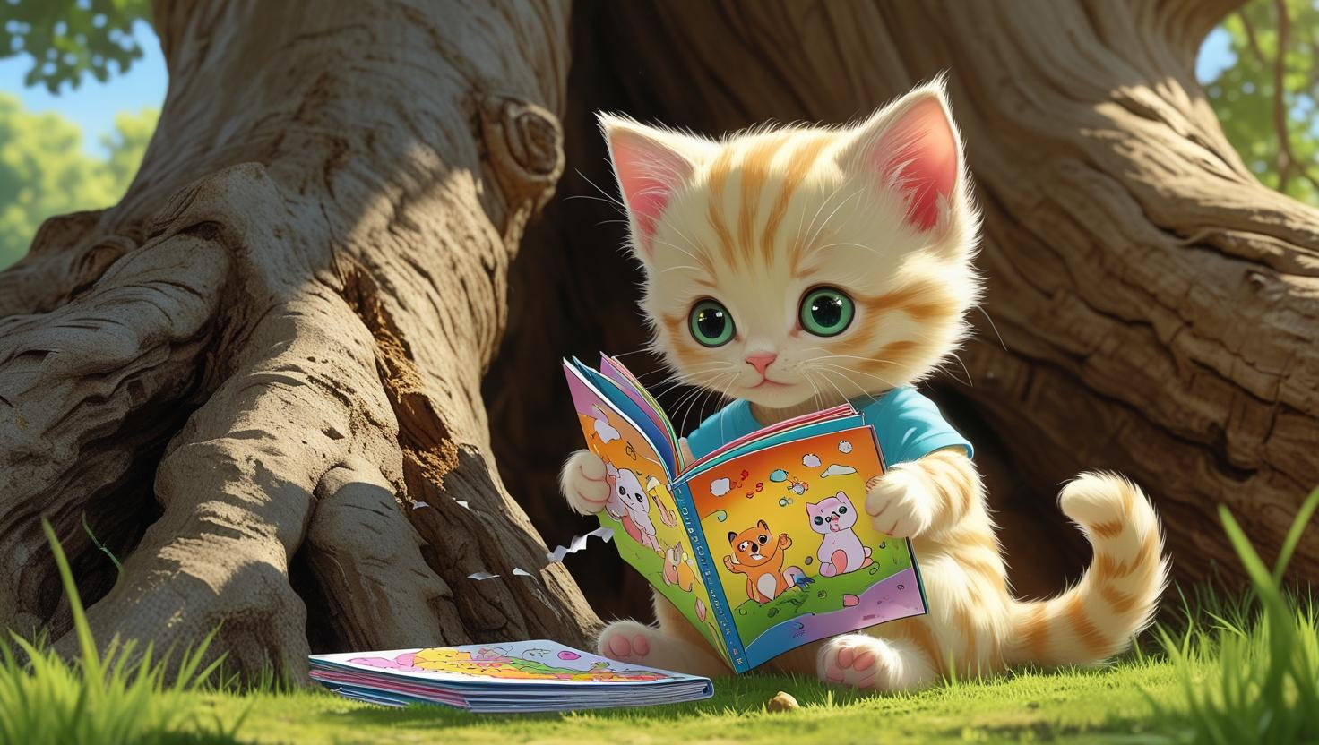

Slide 7

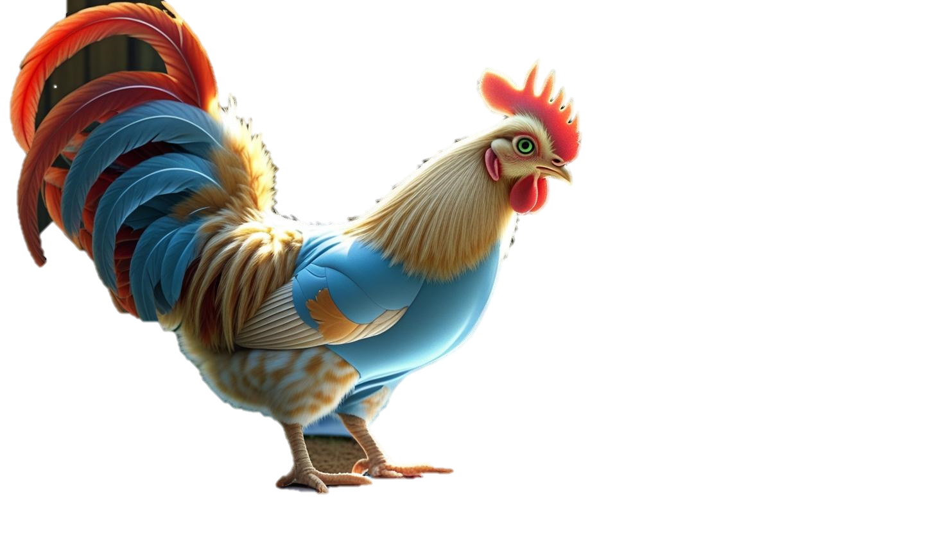

Slide 8
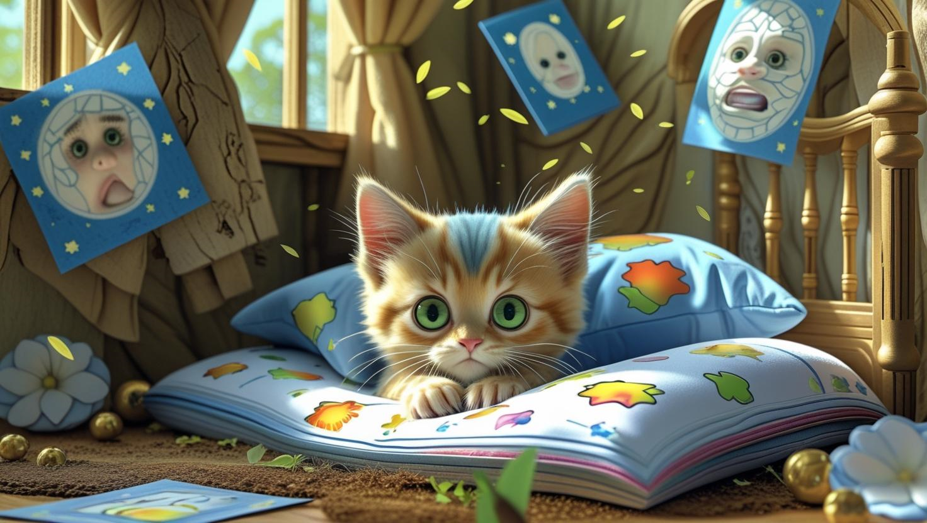

Slide 9


Slide 10
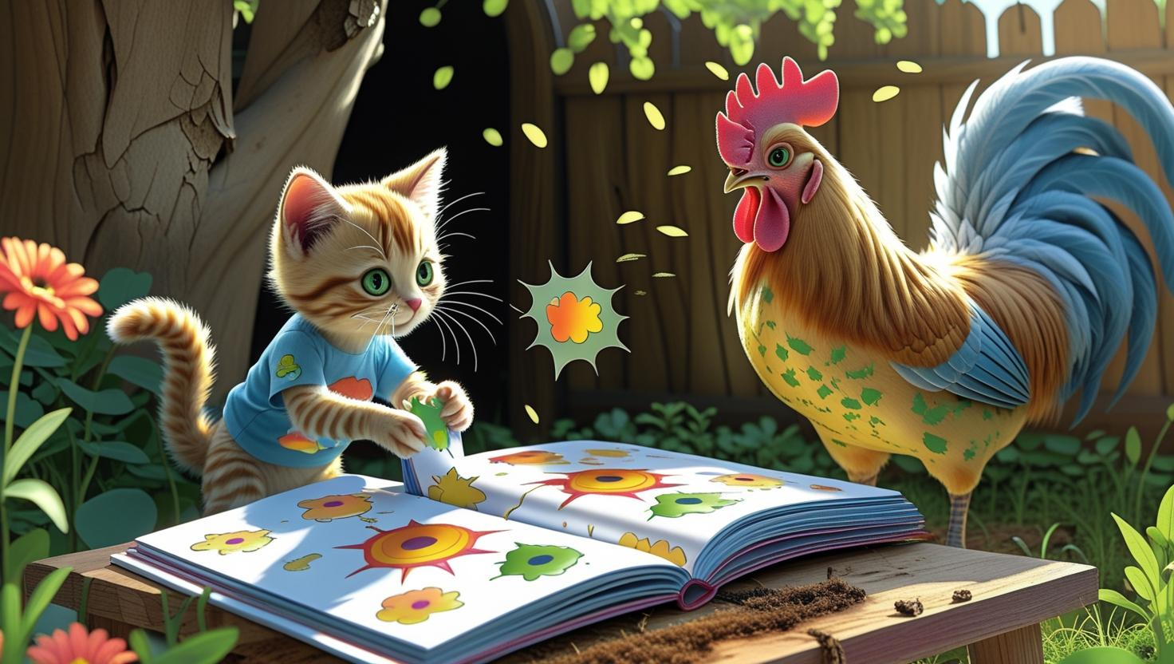

Slide 11
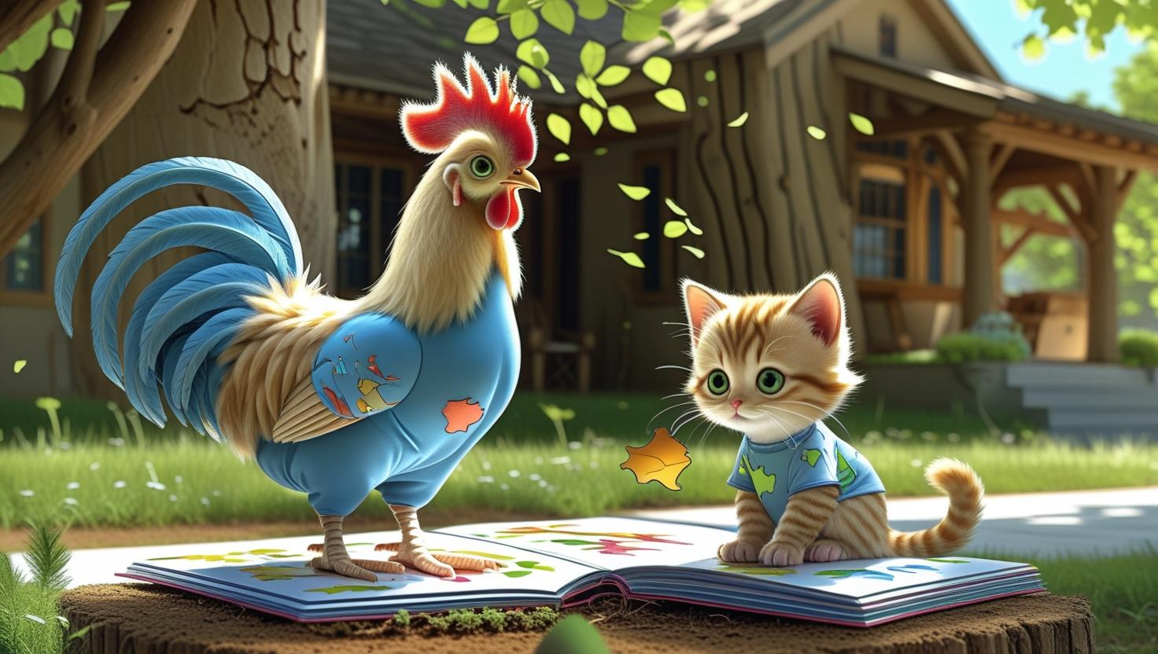

Slide 12
